Slide 1
"Все профессии важны,
Все профессии нужны"

Slide 2
Профессия
это вид труда, который требует от человека определенной подготовки, знаний и умений.

Slide 3
Экономика
это хозяйственная деятельность людей

Slide 4
ПРОМЫШЛЕННОСТЬ

Slide 5
Сельское хозяйство

Slide 6
Транспорт

Slide 7
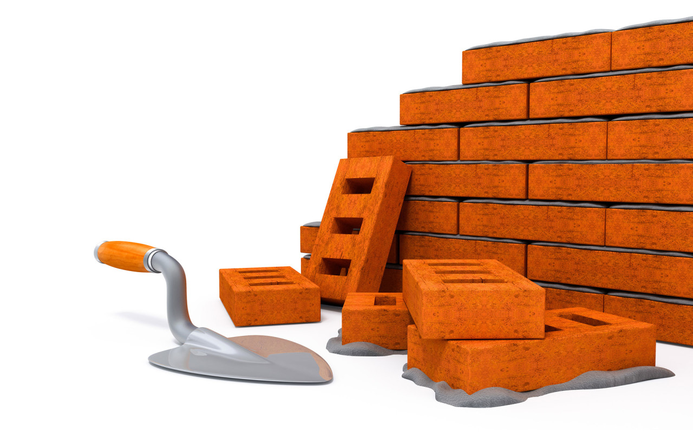
Строительство

Slide 8
Торговля

Slide 9
Культура

Slide 10
Образование

Slide 11
Здравоохранение

Slide 13
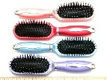

Slide 15
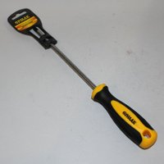

Slide 16
